Slide 1


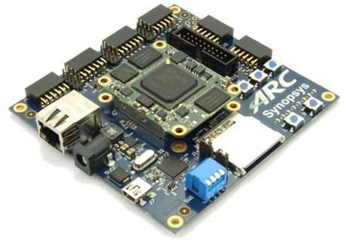
领先创新·
·超越自我
2018 Synopsys ARC杯海峡两岸电子设计竞赛

Slide 2
基于ARC EMSK的智能公交站牌系统
西安电子科技大学武陵酒队
By：郭嘉敏 张永薪 黄飘
2018年6月

Slide 3

Agenda
项目概述
难点与创新
设计实现
测试结果
总结展望

Slide 4
Agenda
项目概述
难点与创新
设计实现
测试结果
总结展望

Slide 5
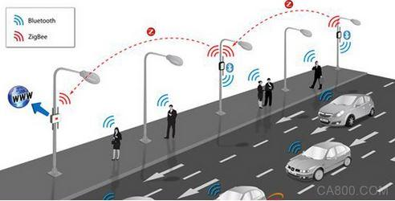
项目概述
智能公交站牌系统
功能：解决公交车辆位置信息与乘车人流数据统计的前端信息处理与云接入应用
意义：为候车人提供方便，节省时间，并实现推广，响应智慧交通。

Slide 6

项目概述
智能公交站牌应用场景
由于公交车信息无法实时发布，造成市民上班，上学出行的困扰。
通过IoT手段，终端实时的对车辆位置和乘车人流数据进行采集，发布。为候车人提供更有效率的出行选择，提高效率，节省时间。

Slide 7
Agenda
项目概述
难点与创新
设计实现
测试结果
总结展望

Slide 8
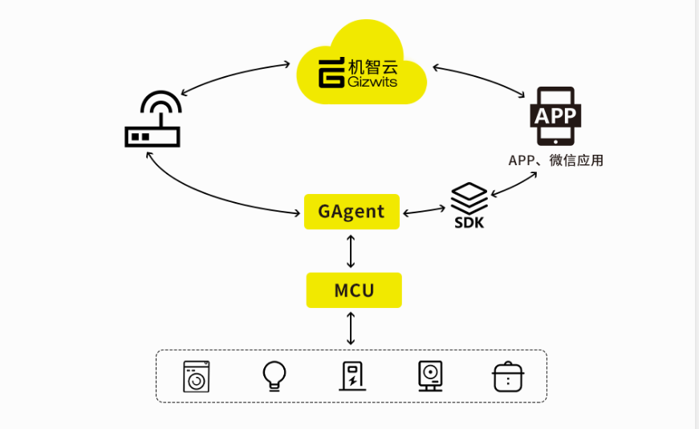
难点
一、云端数据共享与通信
通过API接口调用，实现数据的云共享。

Slide 9
难点
一、云端数据共享与通信。
Wi-Fi之间感应RSSI
Wi-Fi向云端上传信息
云端下发信息到Wi-Fi

Slide 10
难点
二、车辆人流信息的前端处理
通过ARC板GPIO方式，接收红外对射模块输出的遮挡脉冲，得到上车与下车人数，最终获得车辆乘客信息。
最终返回一个衡量参数。
0
1
0
统计+1

Slide 11
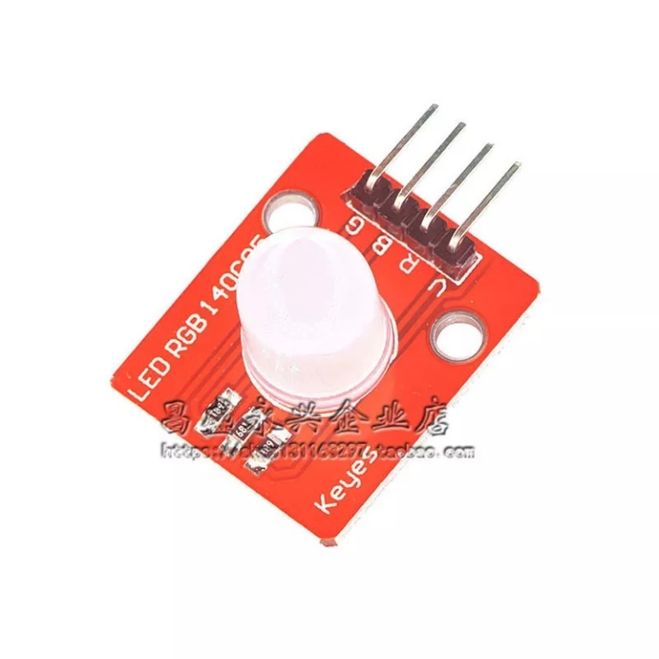
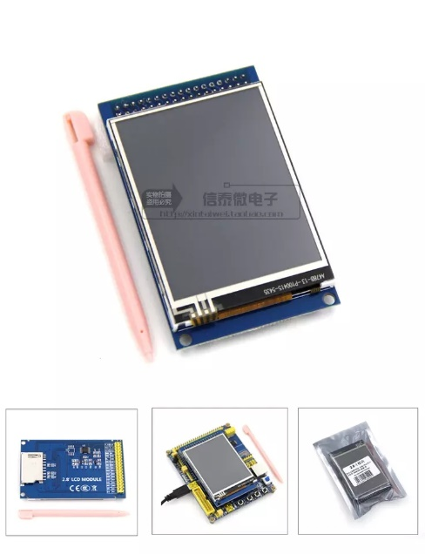
创新点
一、智能公交站牌显示选择
LCD成本高，驱动复杂
全彩LED RGB成本低且显示直观，更满足设计要求

Slide 12

创新点
二、车辆到站信息的确认
市场上常见的车辆定位系统均为GPS全球
定位系统，但是GPS定位存在的问题有：
成本较高
易受环境影响

Slide 13


创新点
二、车辆到站信息的确认
选用Wi-Fi代替GPS。即站牌上的Wi-Fi模块作为AP发送Wi-Fi信息，公交上的Wi-Fi扫描站牌发出Wi-Fi信息所自带的Rssi参数来进行到站信息的确认。
优势：
更低的成本
更好的环境适应

Slide 14
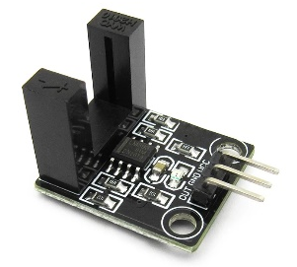

创新点
三、车载人数拥挤程度的判定
红外对射
人脸识别
成本较高
较快的运算处理速度
成本低。相对于摄像头，红外对射模块的成本可不计；
运算处理简单。对数据的处理更加简洁高效。

Slide 15
Agenda
项目概述
难点与创新
设计实现
测试结果
总结展望

Slide 16
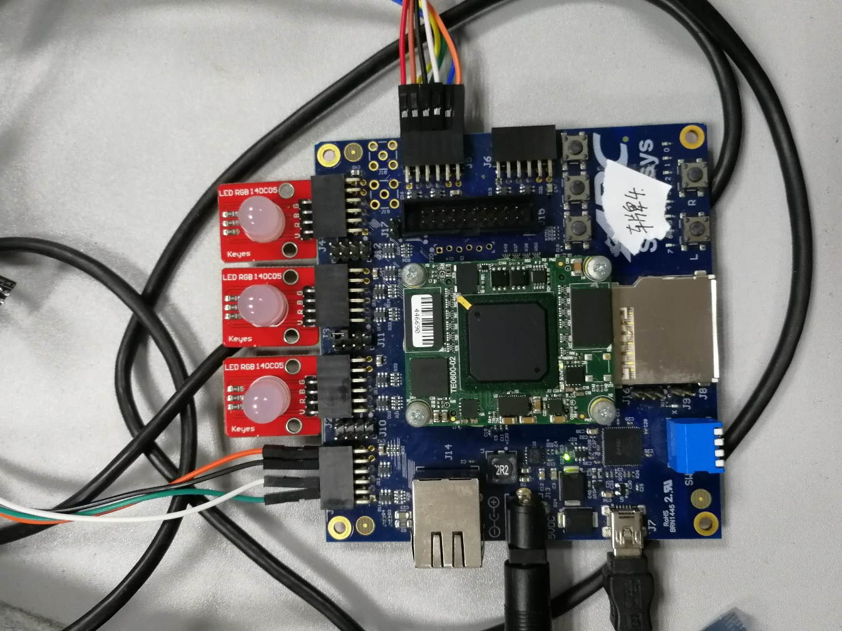
设计实现
Pmod5
Pmod4
站牌硬件实现
Pmod1与Wi-Fi连接，与云端通信。
Pmod2，Pmod3，Pmod4接口，Pmod5与LED RGB连接。用作显示。
Pmod5与Wi-Fi连接，提供距离检测信号。
Pmod3
Pmod2
Pmod1

Slide 17
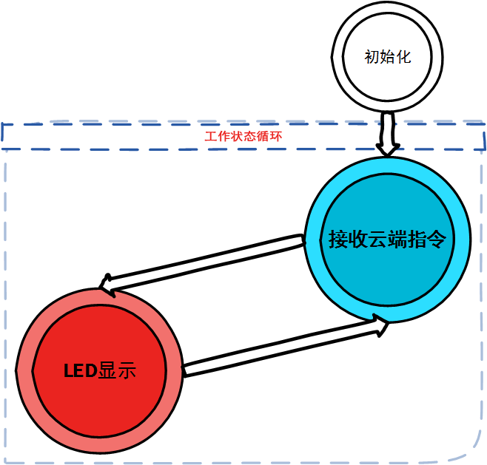
设计实现
站牌软件实现

Slide 18
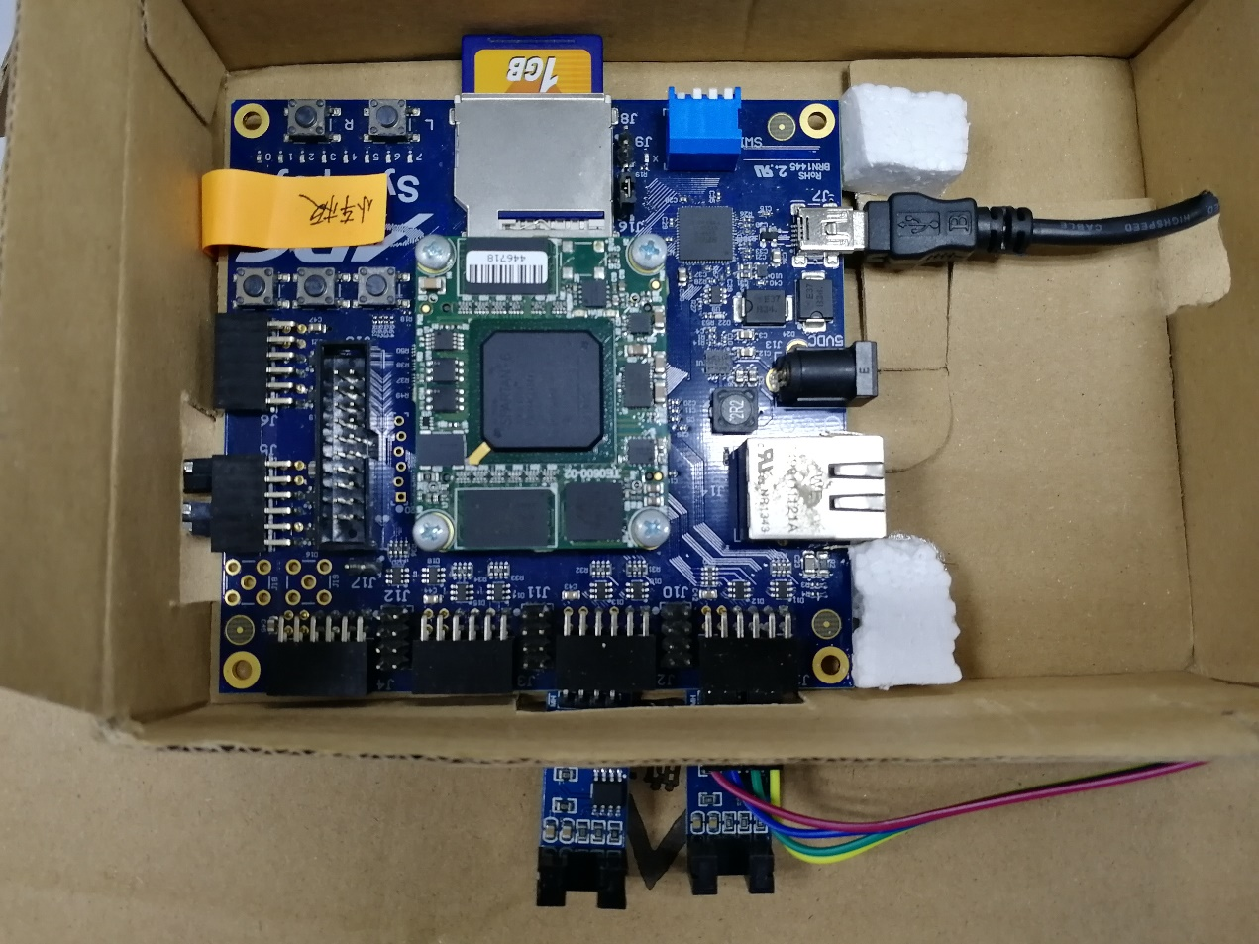
设计实现
公交车硬件实现
Pmod1与红外对射模块和Wi-Fi模块连接，分别完成扫描上车人数与测距工作。
Pmod2与红外对射模块连接，扫描下车人数。
Pmod5与Wi-Fi连接，与云端通信。
Pmod5，接Wi-Fi模块
Pmod2
Pmod1
红外对射模块
接Wi-Fi模块

Slide 19
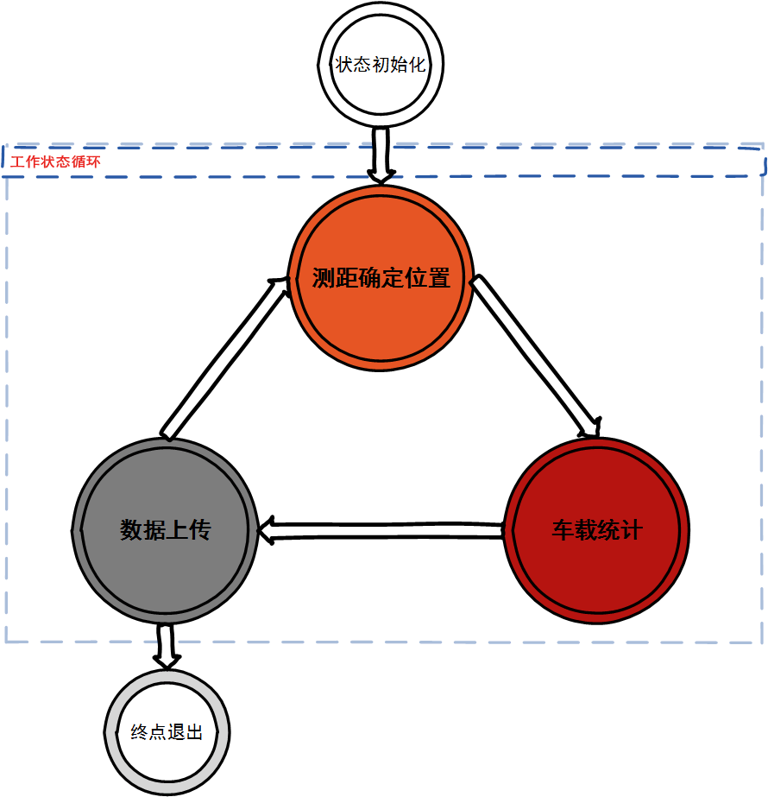
设计实现
公交车软件实现

Slide 20
Agenda
项目概述
难点与创新
设计实现
测试结果
总结展望

Slide 21
测试结果
模拟场景

Slide 22
测试结果
车到达安远门

Slide 23
测试结果
车到达安定门

Slide 24
测试结果
车到达长乐门

Slide 25
测试结果
车到达钟楼

Slide 26
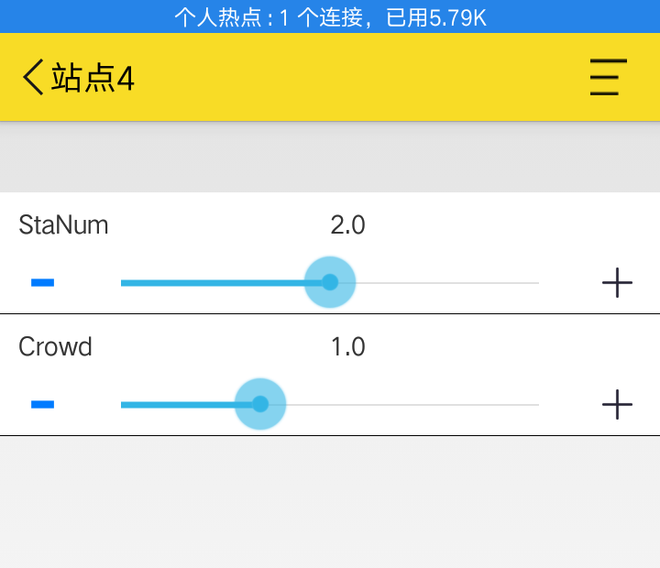
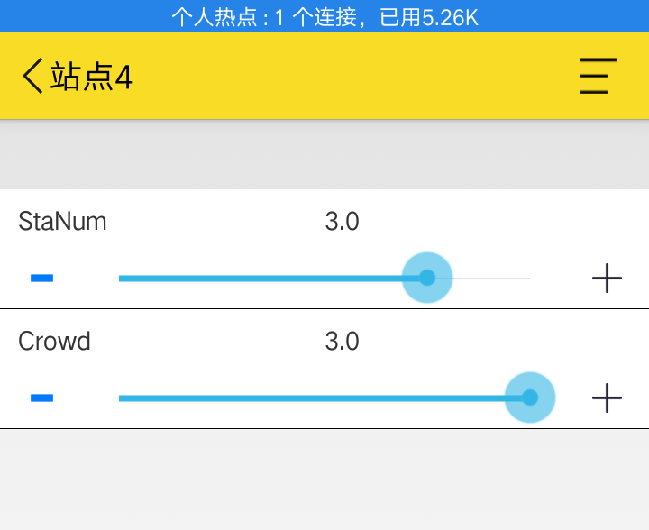
测试结果
机智云云端数据(以站点4为例）

Slide 27
Agenda
项目概述
难点与创新
设计实现
测试结果
总结展望

Slide 28
总结与展望
在物联网大环境下，能给人们提供很多便利，智能公交车站牌系统抓住了这种便利，基于ARC EM处理器，旨在优化出行选择，节省时间，提高效率。
随着科技的发展，智慧城市共建，智慧交通深入，未来还有很多需要努力和改进的地方：
☆语音播报 ☆公交车实时调度
☆充电服务 ☆触屏查询
☆更高的精度与实时性

Slide 29
谢 谢！

